Slide 1
Решение задач ОГЭ по информатике 2025
Смирнов Никита Алексеевич, учитель информатики
Средняя школа №91 «ИнТех»

Slide 2
План выступления
1. Введение
2. Анализ заданий
3. Методические приемы, средства

Slide 3
Структура экзамена
Экзаменационная работа состоит из 16 заданий:
12 заданий с краткий ответом (1б) | 4 задания с развернутым ответом (2-3 б)
1. Количественные параметры информационных объектов 2. Кодирование и декодирование информации 3. Значение логического выражения 4. Формальные описания реальных объектов и процессов 5. Простой линейный алгоритм для формального исполнителя 6. Программа с условным оператором 7. Информационно-коммуникационные технологии 8.Запросы для поисковых систем с использованием логических выражений 9. Анализирование информации, представленной в виде схем 10. Сравнение чисел в различных системах счисления 11. Использование поиска операционной системы и текстового редактора 12. Использование поисковых средств операционной системы | 13.Создание презентации или форматирование текста 14. Обработка большого массива данных 15. Короткий алгоритм в различных средах исполнения 16. Программирование

Slide 4
Основные разделы
Математическая логика
Системы счисления
Алгоритмизация и программирование
Значение логического выражения
Простой линейный алгоритм для формального исполнителя
программа с условным оператором
Запросы для поисковых систем с использованием логических выражений
сравнение чисел в различных системах счисления
Короткий алгоритм в различных средах исполнителя
Программирование

Slide 5
Основные разделы

Slide 6
План Работы с заданиями
1. Анализ условия задания
2. Сокращение условия задания (если возможно)
3. Визуализация задания

Slide 7
Задание 3. Значение логического выражения
1. АНАЛИЗ УСЛОВИЯ ЗАДАНИЯ

Slide 8
Задание 3. Значение логического выражения
2. СОКРАЩЕНИЕ ЛОГИЧЕСКОГО ВЫРАЖЕНИЯ
ПОСЛЕДОВАТЕЛЬНОСТЬ ВЫПОЛНЕНИЯ ЛОГИЧЕСКИХ ОПЕРАЦИЙ;
ИЗМЕНЕНИЕ ЗНАКА НЕРАВЕНСТВА ПРИ ОТРИЦАНИИ;
ДЕЙСТВИЯ ПРИ ЛОЖНОМ ВЫСКАЗЫВАНИИ.

Slide 9
Задание 3. Значение логического выражения
3. ВИЗУАЛИЗАЦИЯ ЗАДАЧИ
X>10 И X <=16
10
16
Х
Ответ: 16

Slide 10
Задание 3. Значение логического выражения
3. ВИЗУАЛИЗАЦИЯ ЗАДАЧИ
X>7 ИЛИ X <=6
6
7
Х
Ответ: 7

Slide 11
Задание 5. Простой линейный алгоритм для формального исполнителя
1. АНАЛИЗ УСЛОВИЯ ЗАДАНИЯ

Slide 12
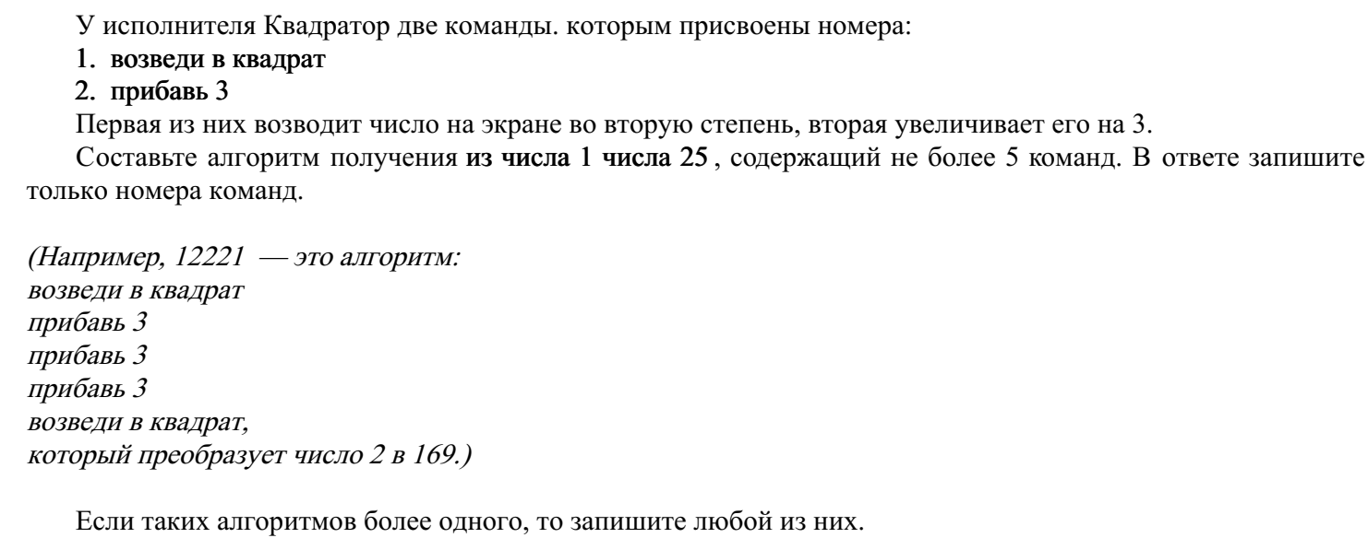
Задание 5. Анализ/составление линейного алгоритма
1. АНАЛИЗ УСЛОВИЯ ЗАДАНИЯ

Slide 13
Задание 5. Простой линейный алгоритм для формального исполнителя
2. ВИЗУАЛИЗАЦИЯ ЗАДАНИЯ
(6+1+1)*b+1+1=82
8b+2=82
8b=80
b=10
Ответ: 10

Slide 14
Задание 5. Простой линейный алгоритм для формального исполнителя
2. ВИЗУАЛИЗАЦИЯ ЗАДАНИЯ
(2²+b+b)²+b=37
(4+2b)² +b=37
16+16b+4b² +b=37
4b² +17b-21=0
4b² +17b-21=0
D=17²-4*4*(-21)=289+336=625
X=1
X=-5,25 – не подходит, так как b – натуральное число
Ответ: 1

Slide 15
Задание 5. Простой линейный алгоритм для формального исполнителя
2. ВИЗУАЛИЗАЦИЯ ЗАДАНИЯ
1
2
1
4
1
7
16
2
19
2
22
2
Ответ: 21222
25

Slide 16
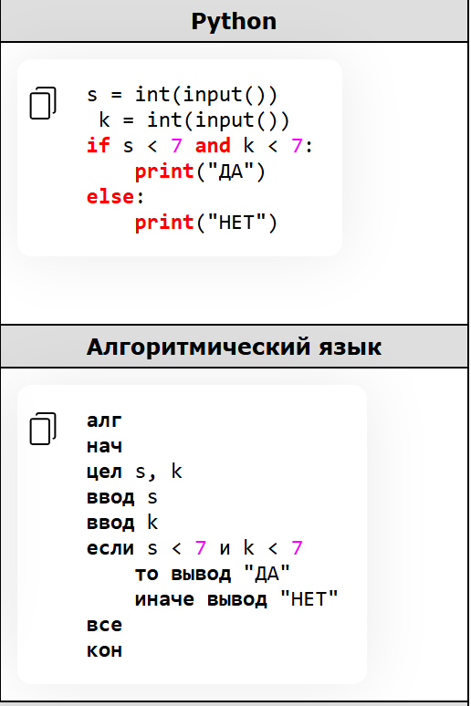
Задание 6. программа с условным оператором
1. АНАЛИЗ УСЛОВИЯ ЗАДАНИЯ
Было проведено 9 запусков программы, при которых в качестве значений переменных s и k вводились следующие пары чисел:
(1, 1); (10, 7); (6, −12); (6, 6); (5, 2); (−10, −8); (−10, 11); (3, 1); (12, 8).
Сколько было запусков, при которых программа напечатала «ДА»?

Slide 17
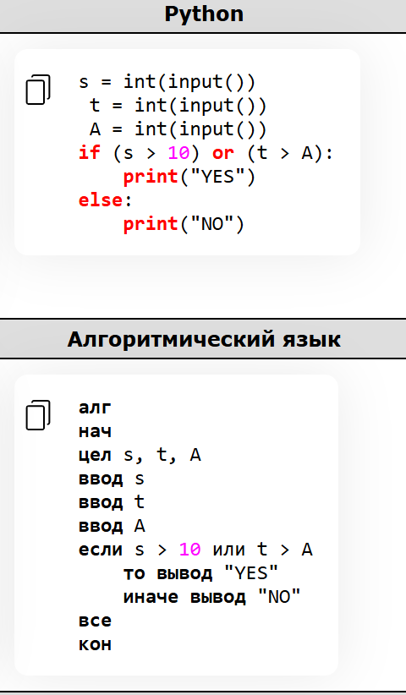
Задание 6. программа с условным оператором
1. АНАЛИЗ УСЛОВИЯ ЗАДАНИЯ
Было проведено 9 запусков программы, при которых в качестве значений переменных s и t вводились следующие пары чисел:
(1, 2); (11, 2); (1, 12); (11, 12); (−11, −12); (−11, 12); (−12, 11); (10, 10); (10, 5).
Укажите количество целых значений параметра A, при которых для указанных входных данных программа напечатает «NO» три раза.

Slide 18
Задание 6. программа с условным оператором
2. ВИЗУАЛИЗАЦИЯ ЗАДАНИЯ
Было проведено 9 запусков программы, при которых в качестве значений переменных s и k вводились следующие пары чисел:
(1, 1); (10, 7); (6, −12); (6, 6); (5, 2); (−10, −8); (−10, 11); (3, 1); (12, 8).
Сколько было запусков, при которых программа напечатала «ДА»?
Ответ: 6 запусков

Slide 19
Задание 6. программа с условным оператором
2. ВИЗУАЛИЗАЦИЯ ЗАДАНИЯ
Было проведено 9 запусков программы, при которых в качестве значений переменных s и t вводились следующие пары чисел:
(1, 2); (11, 2); (1, 12); (11, 12); (−11, −12); (−11, 12); (−12, 11); (10, 10); (10, 5).
Укажите количество целых значений параметра A, при которых для указанных входных данных программа напечатает «NO» три раза.
Проверяем первое число в паре на соответствие условию s>10, так как оно должно не должно быть истинным, иначе напишите «Yes»;
Визуализируем задание: на одну ось располагаем значения переменной t.
Чтобы выводилось «No» необходимо соблюдение условия t<=A
0
1
2
3
-12
2
5
10
11
12
12
5<=А<=9
Ответ: 5

Slide 20
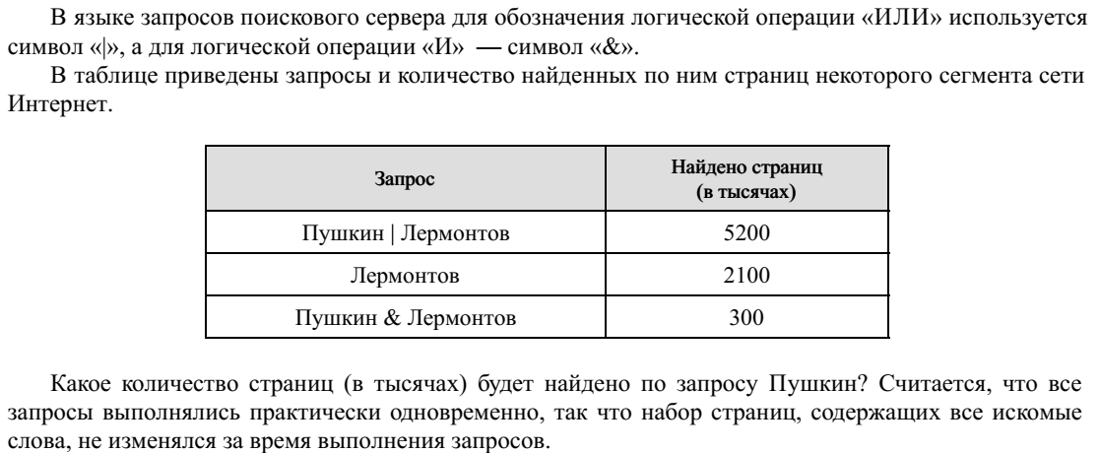
Задание 8. Запросы для поисковых систем с использованием логических выражений
1. АНАЛИЗ УСЛОВИЯ ЗАДАНИЯ

Slide 21
Задание 8. Запросы для поисковых систем с использованием логических выражений
1. АНАЛИЗ УСЛОВИЯ ЗАДАНИЯ

Slide 22
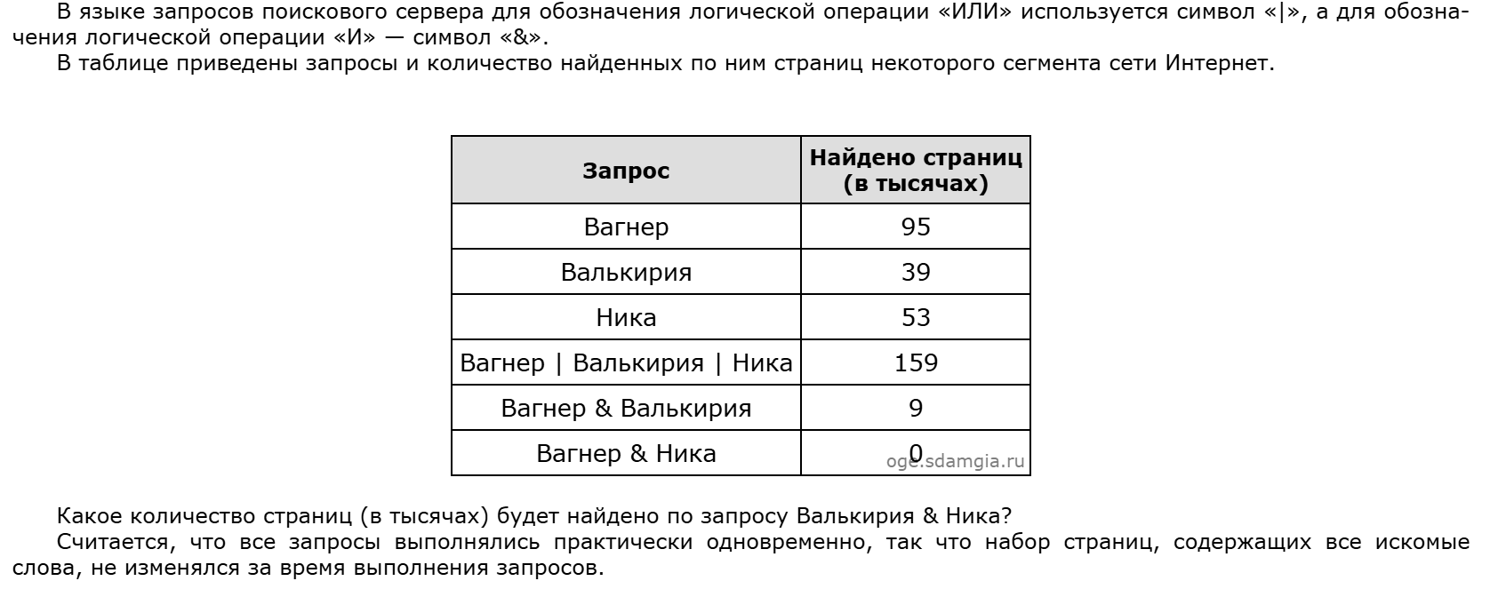
Задание 8. Запросы для поисковых систем с использованием логических выражений
1. АНАЛИЗ УСЛОВИЯ ЗАДАНИЯ

Slide 23
Задание 8. Запросы для поисковых систем с использованием логических выражений
2. ВИЗУАЛИЗАЦИЯ ЗАДАЧИ
Вагнер
Ника
Дано:
1+2=95
2+3+4=39
4+5=53
1+2+3+4+5=159
2=9
Решение:
1 = 95-9 = 86
3 = 159-53-95 = 11
4 = 39-9-11 = 19
Ответ: 19 тыс. страниц
1
5
2
4
3
Валькирия
Найти: 4-?

Slide 24
Задание 10. сравнение чисел в различных системах счисления
1. АНАЛИЗ УСЛОВИЯ ЗАДАНИЯ

Slide 25
Задание 10. сравнение чисел в различных системах счисления
2. ВИЗУАЛИЗАЦИЯ ЗАДАЧИ
55₁₆ = 5*16⁰ + 5*16¹ = 5+80=85
222₈ = 2*8² + 2*8¹ + 2*8⁰ = 128+16+2=146
1111₂ = 1*2³ + 1*2² + 1*2¹ + 1*2⁰ = 8+4+2+1=15
Ответ: 146

Slide 26
Задание 10. сравнение чисел в различных системах счисления
2. ВИЗУАЛИЗАЦИЯ ЗАДАЧИ
59₁₀ = 111011₂ , количество единиц — 5;
71₁₀ = 1000111₂ , количество единиц — 4;
81₁₀ = 1010001₂ , количество единиц — 3.
Ответ: 3

Slide 27
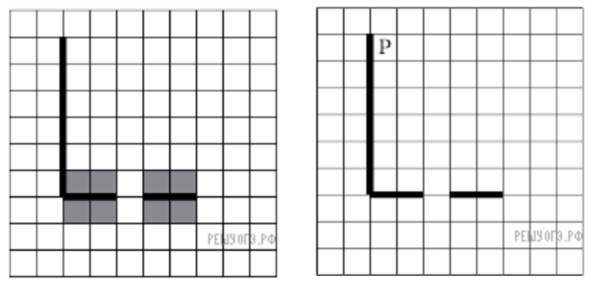
Задание 15. Короткий алгоритм в различных средах исполнителя
1. АНАЛИЗ УСЛОВИЯ ЗАДАНИЯ
Выполните задание.
На бесконечном поле есть горизонтальная и вертикальная стены. Левый конец горизонтальной стены соединен с нижним концом вертикальной стены. Длины стен неизвестны. В горизонтальной стене есть ровно один проход, точное место прохода и его ширина неизвестны. Робот находится в клетке, расположенной рядом с вертикальной стеной справа от ее верхнего конца. На рисунке указан один из возможных способов расположения стен и Робота (Робот обозначен буквой «Р»).
Напишите для Робота алгоритм, закрашивающий все клетки, расположенные непосредственно выше и ниже горизонтальной стены. Проход должен остаться незакрашенным. Робот должен закрасить только клетки, удовлетворяющие данному условию. Например, для приведенного выше рисунка Робот должен закрасить следующие клетки (см. рис.).
При исполнении алгоритма Робот не должен разрушиться, выполнение алгоритма должно завершиться. Конечное расположение Робота может быть произвольным. Алгоритм должен решать задачу для любого допустимого расположения стен и любого расположения и размера проходов внутри стен. Алгоритм может быть выполнен в среде формального исполнителя или записан в текстовом редакторе. Сохраните алгоритм в текстовом файле. Название файла и каталог для сохранения Вам сообщат организаторы экзамена.

Slide 28
Задание 15. Короткий алгоритм в различных средах исполнителя
1. АНАЛИЗ УСЛОВИЯ ЗАДАНИЯ

Slide 29
Задание 15. Короткий алгоритм в различных средах исполнителя
2. РЕШЕНИЕ ЗАДАНИЯ
нц пока снизу свободно вниз кц нц пока не снизу свободно закрасить вправо кц нц пока снизу свободно вправо кц нц пока не снизу свободно закрасить вправо кц | вниз влево нц пока не сверху свободно закрасить влево кц нц пока сверху свободно влево кц нц пока не сверху свободно Закрасить влево кц
ыав

Slide 30
Задание 16. программирование
1. АНАЛИЗ УСЛОВИЯ ЗАДАНИЯ
Напишите программу, которая в последовательности натуральных чисел определяет максимальное число, кратное 5. Программа получает на вход количество чисел в последовательности, а затем сами числа. В последовательности всегда имеется число, кратное 5. Количество чисел не превышает 1000. Введенные числа не превышают 30 000. Программа должна вывести одно число — максимальное число, кратное 5.

Slide 31
Задание 16. программирование
1. АНАЛИЗ УСЛОВИЯ ЗАДАНИЯ
Напишите программу, которая в последовательности натуральных чисел определяет максимальное число, кратное 5. Программа получает на вход количество чисел в последовательности, а затем сами числа. В последовательности всегда имеется число, кратное 5. Количество чисел не превышает 1000. Введенные числа не превышают 30 000. Программа должна вывести одно число — максимальное число, кратное 5.

Slide 32
Задание 16. программирование
2. РЕШЕНИЕ ЗАДАНИЯ
Напишите программу, которая в последовательности натуральных чисел определяет максимальное число, кратное 5. Программа получает на вход количество чисел в последовательности, а затем сами числа. В последовательности всегда имеется число, кратное 5. Количество чисел не превышает 1000. Введенные числа не превышают 30 000. Программа должна вывести одно число — максимальное число, кратное 5.
n = int(input())
maxi = 0
for i in range(n):
a = int(input())
if a % 5 == 0 and a > maxi:
maxi = a
print(maxi)

Slide 33
Методические приемы (Средства работы на уроке)
Изучение теоретического материала
Видео:
Высказывания и операции с ними. https://resh.edu.ru/subject/lesson/3256/start/
Таблицы истинности. Контрольная работа. https://resh.edu.ru/subject/lesson/3255/start/
Примеры вопросов, которые могут задать ученики:
Что такое логика?
Что такое логическое высказывание?
Чем простые высказывания отличаются от сложных?
Приведите примеры сложных высказываний
Какие 3 базовых логические операции вы можете назвать?
Что такое таблица истинности?

Slide 34
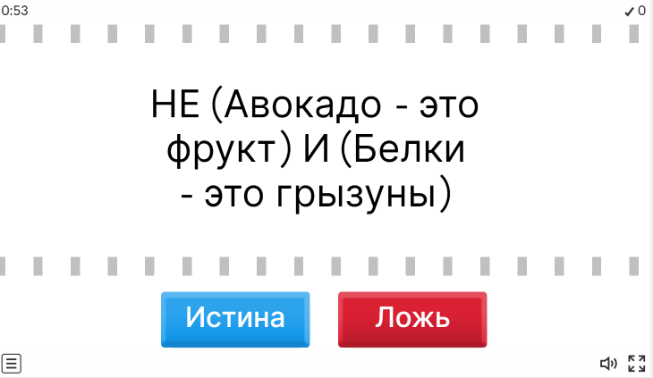
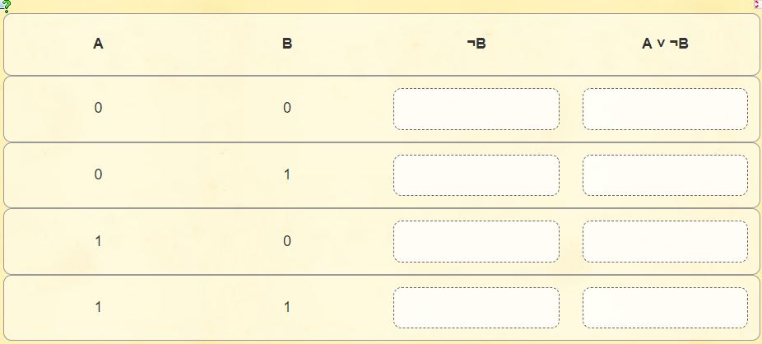
Методические приемы (Средства работы на уроке)
Отработка теоретического материала
В рамках данного этапа мы предлагаем организовать работу с учениками, используя сервис WordWall (https://wordwall.net/ )
При изучении темы «Таблица истинности» мы будем использовать сервис learning apps (https://learningapps.org/ ).

Slide 35
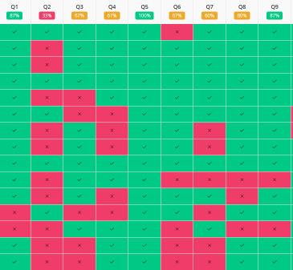
Методические приемы (Средства работы на уроке)
Проверка усвоения теоретического материала
Для диагностики и выявления трудностей в освоении указанного элемента содержания я использую сервис Quizziz (https://quizizz.com ).

Slide 36
Методические приемы (Средства работы на уроке)
Теория + практика + домашняя работа

Slide 37
Спасибо за внимание

